Slide 1
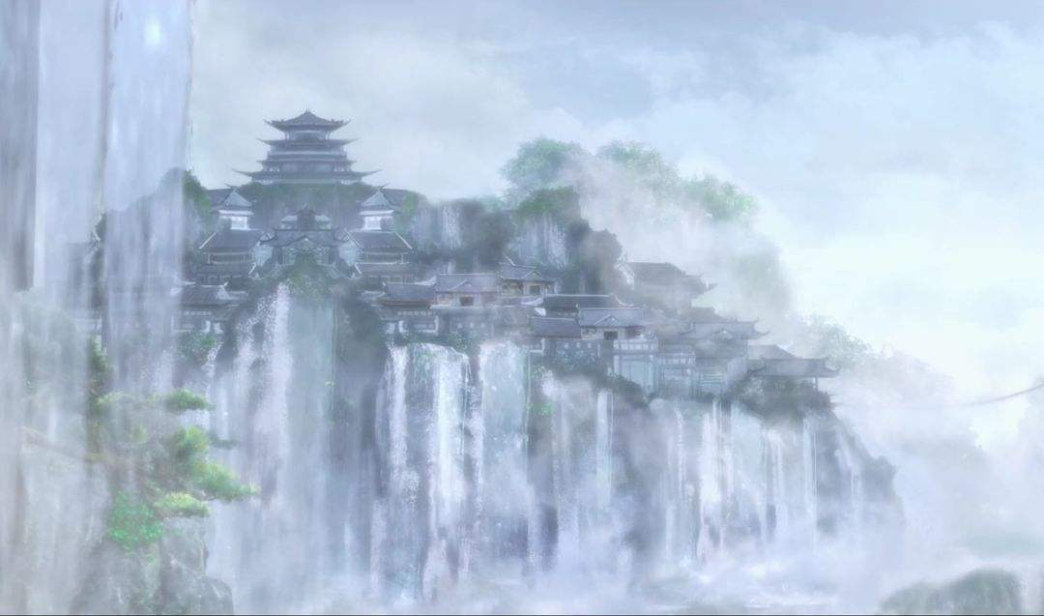
国产动漫的发展
第2小组展示
成员：
茅元昊（组长）
高雅、李瀚霆
徐桂鹏、王博
张一翀、金雨薇
李旭、田佳铭

Slide 2

随着中国社会经济的不断发展，人民对文化生活的要求也不断提高，看动漫作为人们日常消遣的 方式之一，引起了社会广大群体的关注。国产动漫在其发展过程中，有许多值得大家探讨的地方。相较于外来的动漫作品，国产动漫的出路又在哪里？我们从国漫的发展历程，国漫的特效技术，国漫与社会的联系，以及国漫对于国家社会的意义四个方面，深入浅出的研究了国漫的发展，希望能对国漫日后的变化，有一定建设性的作用。

Slide 3

01
国漫的发展历程
目 录
02
国漫的特效技术
CONTENTS
03
国漫与社会的联系
04
国漫的影响与意义
05
小组分工

Slide 4

PART 01
国漫的发展历程
我国动漫文化始于 20 世纪初期，起步时间稍晚于欧美（1919 年开始），是亚洲最早孕育动漫文化的国家之一。其发展历程自 1922 年万氏兄弟开始研究动画算起，至今已走过了近百年的历程。我国的动漫文化发展过程大致可分为6个时期：
1.中国动漫文化萌芽期（1922 年 -1948 年）
2.中国动漫文化成长期（1949 年 -1965 年）
3.中国动漫文化暗淡期（1966 年 -1976 年）
4.中国动漫文化复苏期（1977 年 -1989 年）
5.中国动漫文化探索期（1990 年 -2010 年）
6.中国动漫文化飞速发展期（2010 年 至今）

Slide 5

中国动漫文化萌芽期
1926 年制作了中国第一部动画片《大闹画室》
1935 年制作中国第一部有声动画片《骆驼献舞》
1941 年完成中国乃至亚洲第一部动画长片《铁扇公主》
这一时期真正开创了中国动画制作，当时中国的动画制作水平是接近于世界的领先水平。“万氏兄弟”（万籁鸣、万古蟾、万超尘、万涤寰）是我国动漫文化的鼻祖。

Slide 6
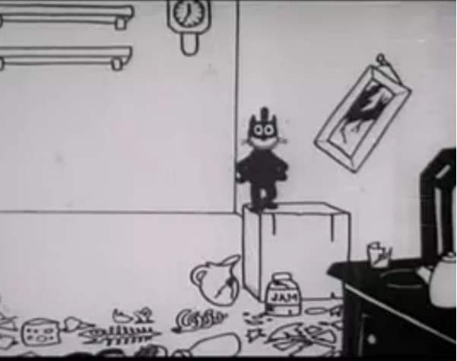
我国第一部动画片
《大闹画室》
《大闹画室》是万氏兄弟早期的作品，这一时期的作品特点是注重滑稽搞笑。
第一步总是是极其关键的

Slide 7
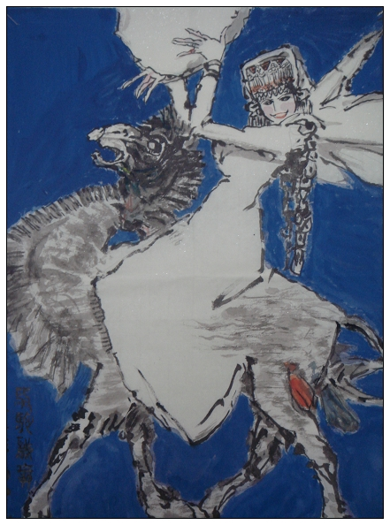
我国第一部有声动画
《骆驼献舞》
《骆驼献舞》突破了欧美的技术封锁，是我国第一部有声动画片，标志着中国动画正式进入“有声时代”。
声音带给人们新的世界，动漫的声音滴入国人的心灵

Slide 8
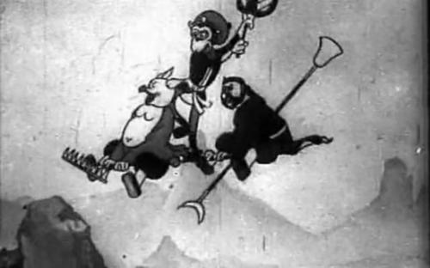
我国第一部长篇动画
《铁扇公主》
《铁扇公主》成为中国乃至世界动画电影史上的一座里程碑，是一部非常成功的商业片，受众广泛。
“重点不是故事讲诉的年代，而是讲诉故事的年代。”影片大量使用隐喻，虽然是唐代的神怪故事，但是讲诉的是年代战局动荡，影片借用西游记情节讽今，一看就能清楚地知道这是一部体现了反抗精神的作品。
“重点不是故事讲诉的年代，而是讲诉故事的年代。”

Slide 9

中国动漫文化成长期
1960年，上海美术电影制片厂的第一部水墨动画片《小蝌蚪找妈妈》诞生
1961年的《大闹天宫》是当时国内动画的巅峰之作。
这一时期的中国动漫是艺术性的高潮，创造了动漫市场的中国流派，具有传统中国艺术的美感。

Slide 10

第一部水墨动画片
《小蝌蚪找妈妈》
《小蝌蚪找妈妈》是中国第一部水墨动画片，宣告了中国水墨动画片首创的成功。
除了复杂的制作工艺，水墨动画片的绘制量也是巨大的，绘画人要绘制原画、关键帧，调配动作，还要分层上色，一部短片就要耗费大量的时间和人力
《小蝌蚪找妈妈》以齐白石大师的著作《蛙声十里出山泉》为原型开始了创作，动画中的写意花鸟形象也是取自齐白石老先生笔下的中国画。

Slide 11
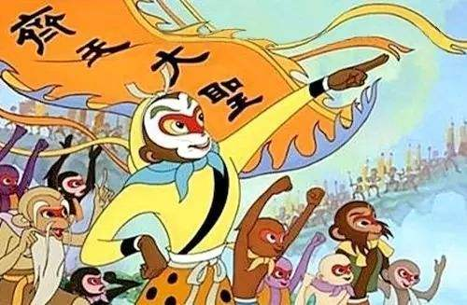
国内动画的巅峰之作
《大闹天宫》
《大闹天宫》是一部大型彩色动画长片，诞生在中国动画最为辉煌的20世纪60年代，是中国第一部彩色动画长片，艺术表现力极强。
将以音乐表演为核心的戏曲艺术的程式化表演，成功地移植到以叙事为核心的动画电影中，使其成为中国动画片民族化的重要因素之一。
对中国的动画电影而言，在很长一段时间内，《大闹天宫》都将是一座无法超越的标志性建筑。

Slide 12


中国动漫发展暗淡期
在“文化大革命”时期，我国动画片产量基本为零，动漫文化受到了很大冲击，在这一时期，中国动画发展的脚步沉重而缓慢，日本动画和欧美动画在此时“乘虚而入”。
此时的国漫带有明显的写实主义和教育目的，使国产动画在人们心中带有更多的说教意味。

Slide 13
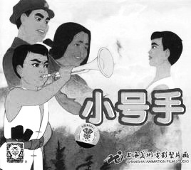
《小号手》
相比之下，《铁扇公主》更着重于动画，借滑稽戏的表现手法，来引起人们对动画艺术的兴趣，就在这兴趣之中，灌输一些教育知识。
而此时期的动画（例如《小号手》）常常说教味太浓，太过于生硬
“道德卡通片”

Slide 14

中国动漫文化复苏期
改革开放之后，随着中国经济迅速发展，动漫文化蓬勃发展，多家动漫制作生产部门涌现，出现了大量的动画作品。
在1977年到1989年期间，共制作了219部动画片，如我国第二部动画长片《哪吒闹海》、采用敦煌壁画形式的《九色鹿》、系列动画片《黑猫警长》等。

Slide 15
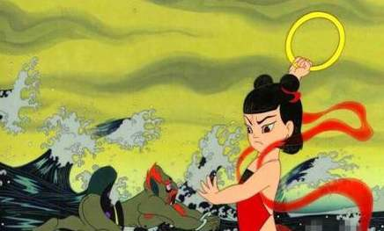
我国第二部动画长片
《哪吒闹海》
《哪吒闹海》是我国第一部大型彩色宽银幕动画长片。
《哪吒闹海》其实就是一个关于革命的故事，在后革命时期，它瞄准了中国古代压抑人性的封建社会体制。
《哪吒闹海》在人物的动作设计上很大程度借鉴了中国传统艺术京剧、杂耍乃至体操。这种美是属于中国的、和谐的配色，是一种敦煌式的美丽。除了配色，恰到好处的配乐再加上京剧的锣鼓点，正体现了中国文化的特色。
国漫就像一张黑白照片突然间有了五彩斑斓的颜色

Slide 16

中国动漫文化探索期
在上世纪九十年代，中国动漫已经慢慢打开市场，各大动画制作厂商开始于国际动画业界展开交流与合作，中国引进了与国际接轨的动画生产流程。
与此同时中国出现了大量的动漫制作人，他们开始去理解观众，用心制作动漫。
这一时期的代表作有《宝莲灯》。

Slide 17
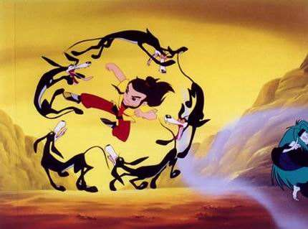
上海美术电影制片厂最后的绝唱
《宝莲灯》
《宝莲灯》在中国古典文化艺术的底蕴上采用了好莱坞式的幽默手法来与之打磨。从《宝莲灯》开始，中国的动画开始选择与流行歌手合作，推出动画的主题音乐。其中三首主题曲《想你的365天》、《天地在我心》和《爱就一个字》被广泛流传。
同样开创先河的是首次加入3D动画的技术。
《宝莲灯》无疑是一个里程碑式的作品，开创了中国动漫文化的探索先河。《宝莲灯》让中国动漫文化在探索中奋进，在沉迷中坚持，在与国际接轨的道路上越走越远、熠熠生辉。
勇于尝试新事物，为之后国漫的发展杀出血路

Slide 18

中国动漫飞速发展期
从2010年发展至今日，我国动漫文化的内涵发展日益深入，动漫产业链日趋完善，国产动画产品数量大幅增长，质量不断提升，优秀动漫企业和动漫品牌纷纷涌现。可以说我国动漫飞速发展，无论是剧情方面、人物角色设定、还是动漫作品3D制作方面，都有非常大的进步。
近年来，中国动画电影也开始发展起来。

Slide 19
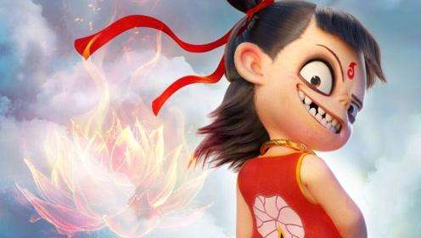
《哪吒之魔童降世》
《哪吒之魔童降世》讲述了哪吒虽“生而为魔”却“逆天而行斗到底”的成长经历的故事。其主题不单一且有深度，处理的也仅仅有条。影片的主题可以用结尾的几句话来概括，“若命运不公，我就和他斗到底”，“如果你问我，人能否改变自己的命运，我也不晓得，但我晓得，不认命，就是哪吒的命”。其中还探讨了家庭环境和社会环境对人的教育作用等。
我命由我不由天

Slide 20
《哪吒之魔童降世》
《哪吒之魔童降世》不仅仅是单方面的优秀，具有令人满意的视听综合设计。是从数字特效、人物塑造、娱乐性、剧作完成度和深度、创新型面面俱到的佳作。
导演说“（本作在）忠于原著的基础上，加上了独特性的改编”。不仅创作手法与时俱进，而且其内容丰富度与深度都比之前更加完整。
它为中国动漫文化飞速发展期开了一个好头，注定中国动漫文化的恢宏之势将要来临。
我命由我不由天

Slide 21

PART 02
国漫的特效技术
随着社会生产的发展，人们对美好生活的向往促使影视领域去研发更逼真、更能为观众提供视听盛宴的特效。作为计算机图形学的产物之一，影视特效已经取得长足的发展并带来了巨大的社会效益。
对于动漫产业也是一样，动漫的特效技术的发展一定程度上反映了科技的进步与人们的审美的转型。

Slide 22
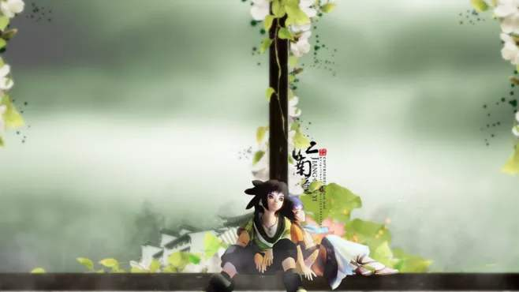
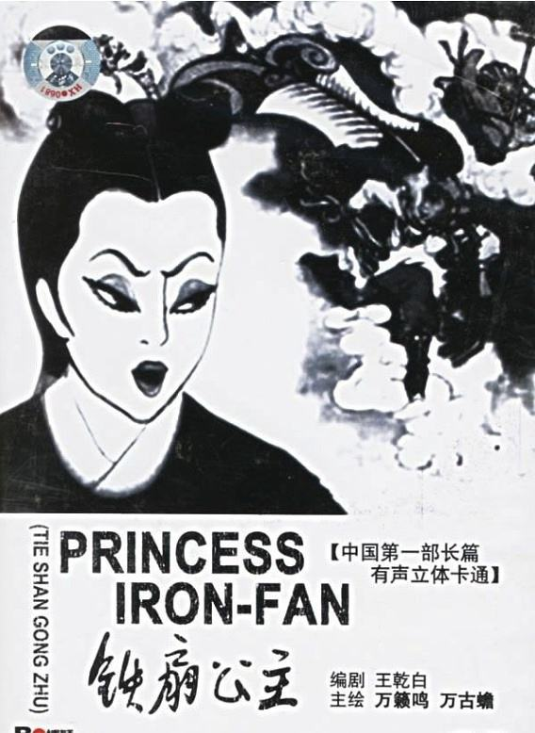

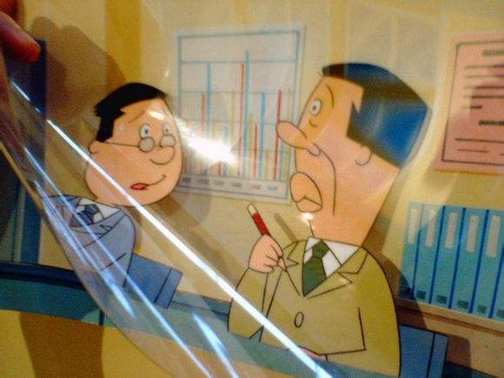
1.1926年-1949年探索期
代表作《铁扇公主》，一部传统的2D动画作品。
其制作需要画师利用定位技术和对位法绘制动画线稿，再用赛璐珞透明胶片进行人工描线上色，最后经过拍摄形成动画片。

Slide 23
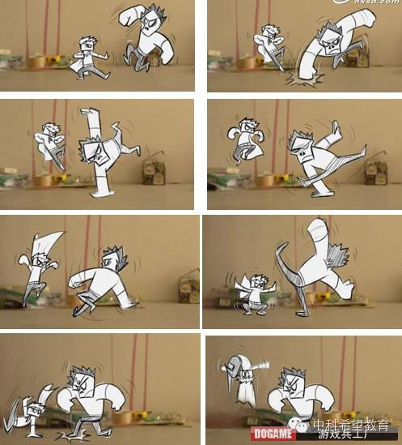
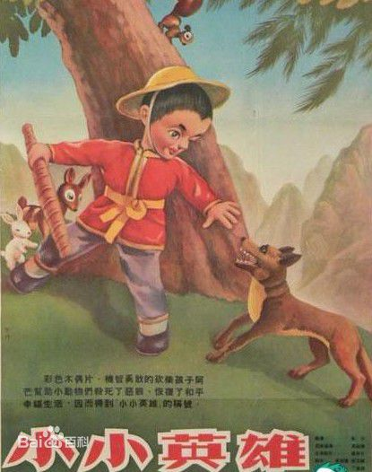
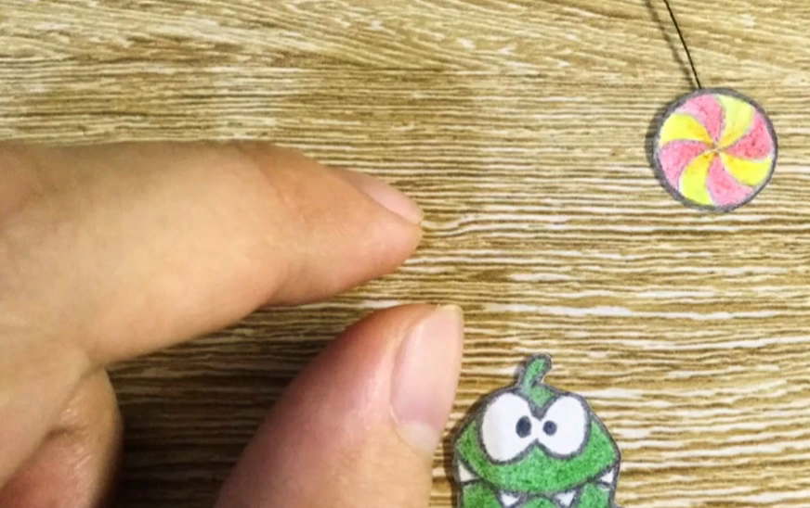
2.1950年-1995年内容为先期
代表作《小小英雄》，中国第一部彩色木偶片。木偶片不同与传统的2D动画制作是在借鉴木偶戏的基础上发展起来的，富于立体感。这种类型的动画被称为定格动画。是通过各种材料制作动画形象（如布偶、泥偶、木偶、胶偶等）进行表演。定格动画的真实感效果比二维动画强，拥有无可替代的画面效果。拍摄时将一个动作依次分解成若干环节，用逐格拍摄的方法拍摄下来，通过连续放映而还原为活动的形象。

Slide 24
2.1950年-1995年内容为先期
水墨动画片的奥秘都集中在摄影部分。画在动画纸上的每一张人物或者动物，到了著色部分都必须分层上色，即同样一头水牛，必须分出四、五种颜色，有大块面的浅灰、深灰或者只是牛角和眼睛边框线中的焦墨颜色，分别涂在好几张透明的赛璐璐片上。每一张赛璐璐片都由动画摄影师分开重复拍摄，最後再重合在一起用摄影方法处理成水墨渲染的效果
代表作《小蝌蚪找妈妈》，中国首部水墨动画片，一部传统的2D动画作品。用中国独有的水墨技法做动画片的道路，影片的构图、色彩、动物形态都充分考虑到了中国水墨画的写意与故事性的结合。

Slide 25
2.1950年-1995年内容为先期
代表作《大闹天宫》，一部彩色动画长片，一部传统的2D动画作品，技术上未有较大革新，但是内容绝佳，影响深远。

Slide 26

3.1995年-2006年技术之上期
代表作《喜羊羊与灰太狼》，一部典型的无纸动画，是近年来随着图形图像（CG）技术发展而逐渐成熟完善的一种新的创作方式，有效地缩短动画制作流程，提高效率。其投入少、风险小，回报快的特点是其受到动画制作公司的普遍使用。但是此时的动画作品质量大都不佳，不仅十分偏向低龄化，而且许多动画情节和故事发展节奏都采用某些固定的模板。此时中国动画的发展实质上陷入了停滞甚至是退步的境遇。

Slide 27
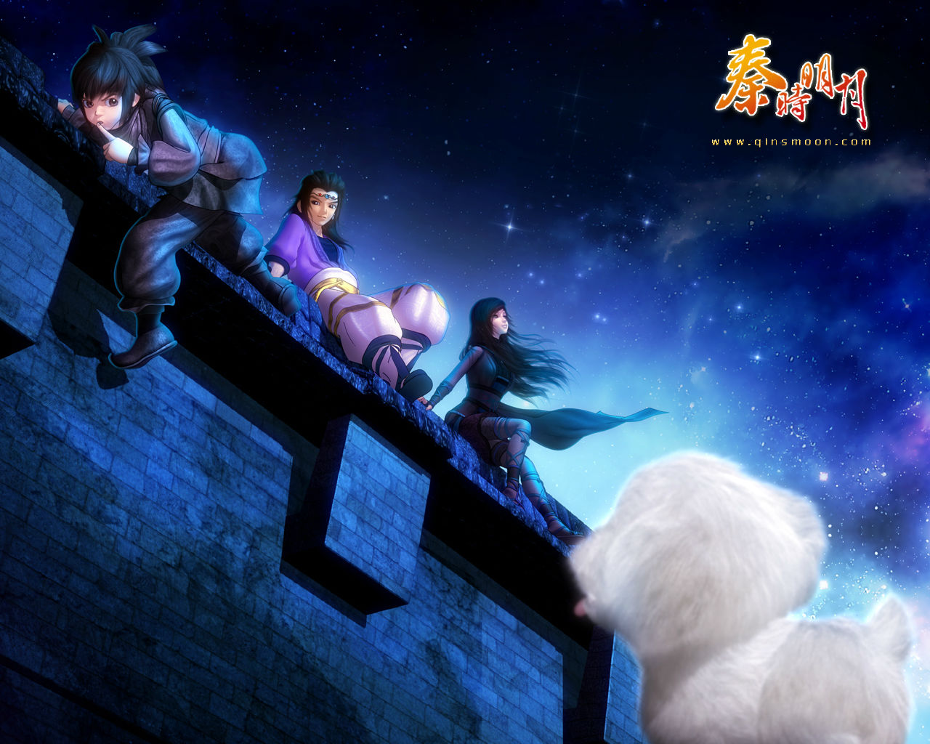
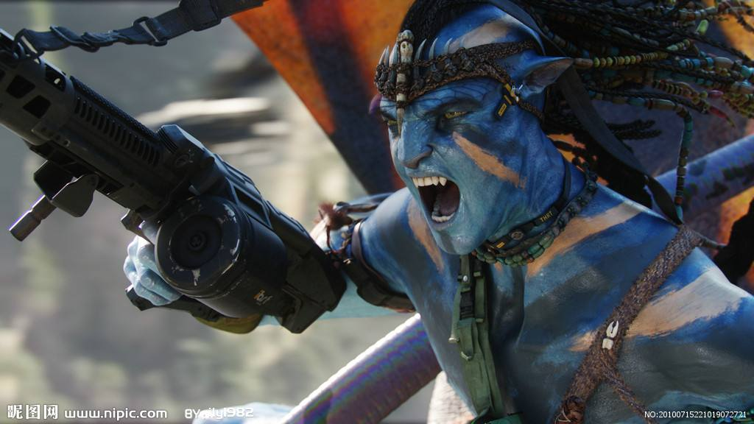
4.2007年至今逐步崛起期
代表作《秦时明月》（2007），一部优秀的3D动画，使用3ds Max等很多新型的软件或插件，在场景制作渲染上也引入了全局光照明。相较于同时期的动画制作大片《阿凡达》，《秦时明月》的制作水平还远远不足。但是这已经是中国动画发展史上的一个重大突破，中国动画自此开始了逐步崛起。
我看我自己？

Slide 28

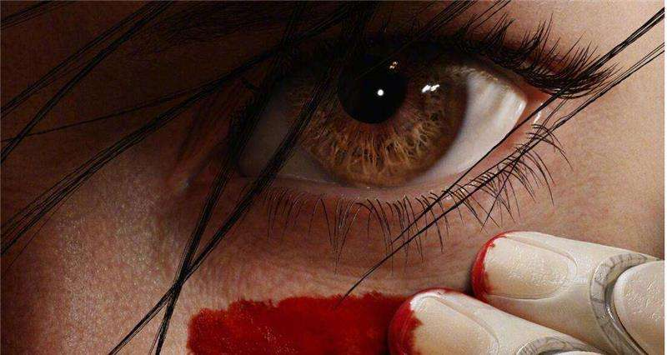
4.2007年至今逐步崛起期
代表作《哪吒之魔童降世》（2019），改编自中国传统神话，在动画的特效上已有了很大的突破。相较于同类型的改变动画《阿丽塔：战斗天使》，可以看出中国动画行业的制作水平已经不弱于世界顶尖的动画制作水平。

Slide 29

PART 03
国漫与社会的联系
作为“新兴的朝阳产业”，动漫产业在多媒体技术高速发展的今天，已成为当前信息传播、文化教育、消遣娱乐的重要形式，并潜移默化影响着社会。下面我们就从国漫受众的变化、动漫反映文化意识、动漫反作用于社会三个方面探讨国漫与社会的联系：

Slide 30


1.国漫受众的变化
国产动画曾经灿烂辉煌，但后来受众“低幼化”成为国产动画发展的瓶颈。近些年来，国产动画受众定位逐渐从儿童群体扩展到成人群体中，“成人化”似乎成为国漫发展的一种趋势。
上世纪五十年代至八十年代，在中国动画人的积极创作下，国产动画曾取得很大的发展。但在之后的近三十年中，国产动画在创作上却陷入了低谷，大部分动画作品以说教为主（比如《蓝猫淘气三千问》），并主要针对低年龄段的观众。

Slide 31
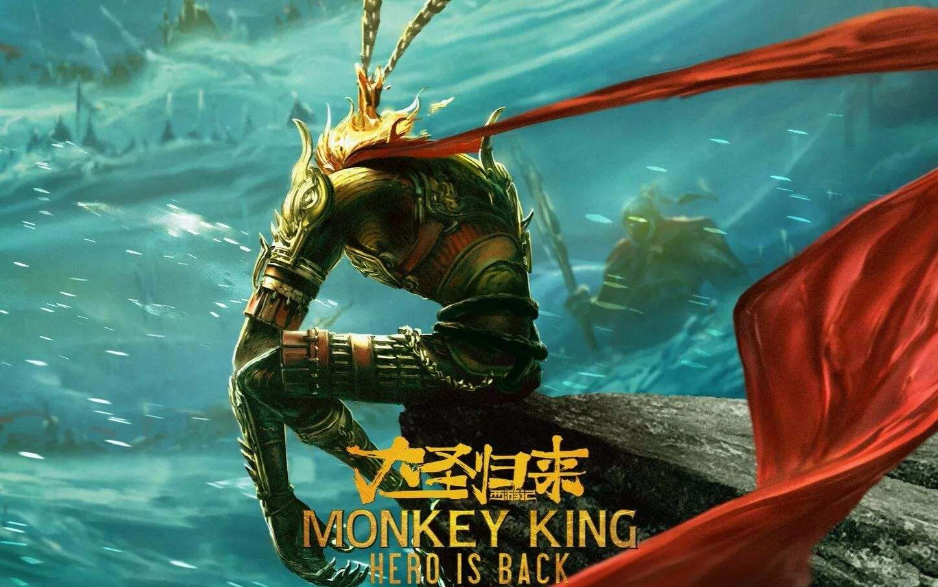
1.国漫受众的变化
进入新世纪以来，国产动画作品开始呈现多元化的发展，国产动画受众定位应该倾向“成人化”还是“低幼化”，引起社会群体的广泛关注。
直到2015年，《大圣归来》的上映，使国漫产业迎来了“拐点”。
近些年来，国漫正在不断摸索出一条符合中国文化背景和观众审美需求的动画电影之路，国漫受众也变得更加“成人化”。

Slide 32
2.动漫反映文化意识
动漫的创作同任何文艺创作一样，都是在一定的时代背景和社会背景下才孕育而出的。
早期的《大闹天宫》以神话形式反映了压迫者与被压迫者的尖锐冲突和斗争，表现孙悟空机智勇敢、大胆反抗天威神权的形象。与当时刚从压迫中走出的中国人民的心性相契合。
而随着时代发展，动漫所表现的东西也不再局限于反压迫的内容，逐渐开始走向多元化。
如表现“天人合一、生死轮回”的东方哲学的《大鱼海棠》，以民间故事为切入点表现刻骨铭心爱情的《白蛇缘起》，表现百家争鸣年代英雄成长史的《秦时明月》……

Slide 33
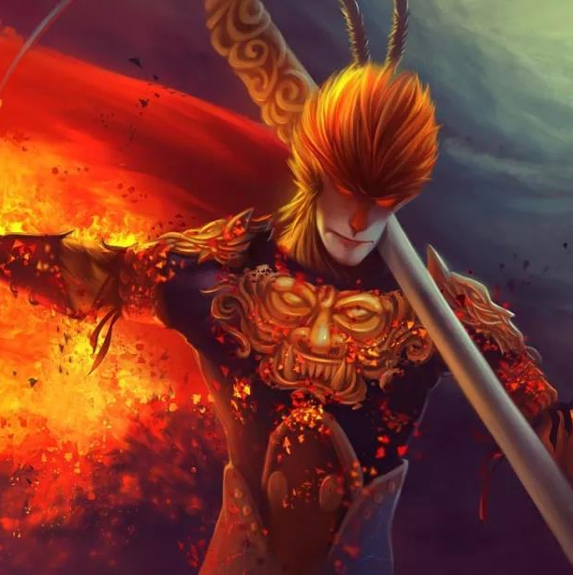

2.动漫反映文化意识
西方英雄（蜘蛛侠、蝙蝠侠、美国队长等）故事大多遵循伸张正义、除暴安良、拯救世界、成就自我的次序，而中国的《大圣归来》则是循着先拯救自己、成就自己，而后拯救世界的逻辑来叙事的。
原因：西方宣扬个人英雄主义，而中国自古就有“修身、齐家、治国平天下”，“一屋不扫，何以扫天下”的思想。
VS.

Slide 34
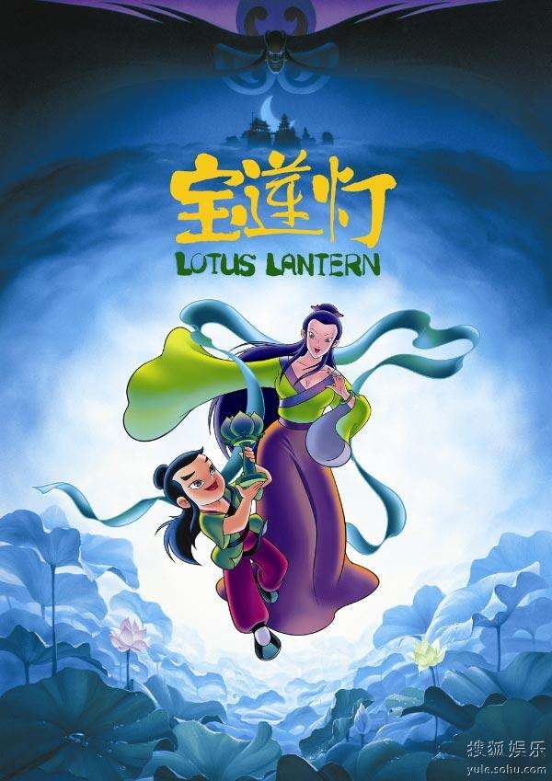
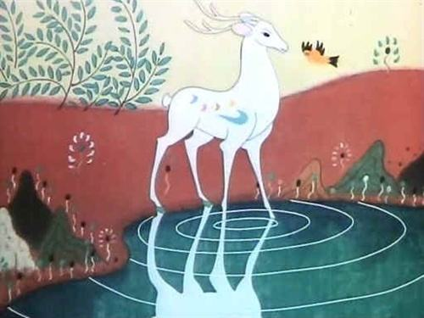

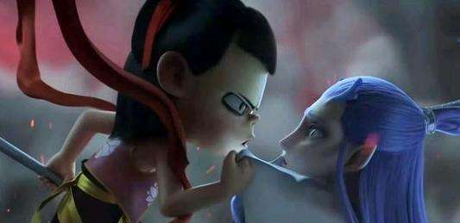
3.动漫反作用于社会
动漫不仅可以丰富国民的精神生活，获得经济效益，更是文化输出的重要手段，对提升综合国力和文化软实力有重要意义。
不论是早年的经典《宝莲灯》《九色鹿》，还是如今的《大圣归来》《哪吒之魔童降世》，这些掀起较大舆论浪潮的影片，均是取材于中国的传统文化。改编原著之余，辅以东方神韵的特效设计和古典韵味浓厚的素材运用，充分展现了中国独特的古典美学和人文情怀，很容易引起观众的文化认同感和民族自豪感，也将中国的魅力推向世界。
当然，产生这种影响，也是要植根于文化的。

Slide 35

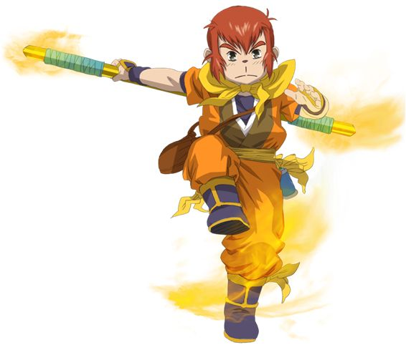
3.动漫反作用于社会
票房惨淡的热血动漫《魁拔》，完全照搬了日本的武士道精神，只是单纯的“拿来主义”，于是最终只能靠打斗情节吸引眼球，成为一部赤裸裸的“去民族化”作品。
结论：要想动漫对社会文化发展产生积极影响，就需要走民族化的道路。弘扬民族精神，将时代精神与传统文化中的精髓相结合，创作具有中国味道的动漫作品。
拿来主义

Slide 36

PART 04
国漫的影响与意义
国漫与祖国兴衰是相互关联相互影响的，国漫跌入冰点反映国情的动荡不安，国家实力强盛推动国漫的兴起，因此国漫的发展于国家、社会、人民都是有一定意义的，对内是精神激励，是一份“中国崛起”的感动，激励我们更加奋发向上，让祖国变得更好；对外是扩大国际影响力，由点及面，从动漫出发，吸引国外的目光，让全世界看到中国的发展壮大，从而加深国际交流，促进国际合作。

Slide 37
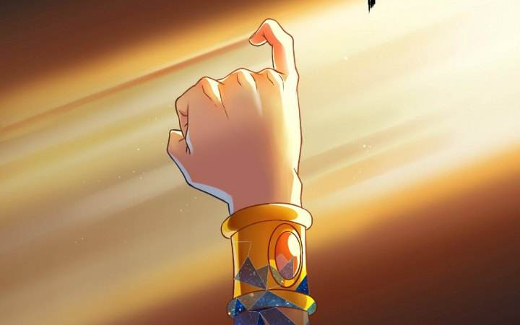
1953年，我国第一部有声动画《铁扇公主》制作完成，流入市场，即获得了各界好评。
在社会稳定的前提下，我国的动漫产业百废待兴，各种动画制作产业如雨后春笋般涌出。当然不止国漫，那段时间我国工业发展迅速，经济也开始有所起色，人民在历经动荡后对稳定的生活充满了满足感和幸福感。这也是国漫蒸蒸日上的背景因素。
1953年，我国刚刚结束了各种战争和内乱，全国人民从水深火热中被解救出来，逐渐进入了和平年代，人民从国家的抗战胜利中，看到了对未来的希望，坚定了对国家的认可，民族自信与爱国热情高涨。
国漫发展与社会环境息息相关

Slide 38
九十年代末，“国外的月亮比较圆”的思想在当时是主流思想，民族的自信心不高由此可见。
这种偏袒几乎涵盖了所有商品，国民大多以使用国外的物品为潮流，以能够随意购买国外的产品为身份的象征，
国漫发展盛状却没有维持特别长时间，而后的动漫衰落时期也十分漫长。九十年代末，国产动漫受到严重打击，将目光看向国外的“优秀”动画，开始了规模庞大且漫长的国产动漫山寨时期。
国漫发展与社会环境息息相关

Slide 39
近几年国漫又重新崛起。如今，在面对新的动漫，大家对其批评的声音逐渐减少，鼓励和建议的声音多了起来。大家不再一味的崇洋媚外，打压国产，而是真心地互相鼓励，互相帮助，一起变好。
近几年，我们国民对国家和民族的自信新增强，当然，更是因为我们国家日益强大了起来，国民的幸福指数显著提高。
国漫发展与社会环境息息相关

Slide 40
对内：精神激励
对外：扩大国际影响力
历史已经证明，中国人不是搞不好动漫，今天在政策环境各种支持、资金大量涌入业界、动漫迷群体数量不断增长的情况下，可谓“天时地利人和”全部具备了，那我们又有什么理由不去期待国漫的重新崛起呢？如果真的能够看到这一天的到来，那么对我们来说，不仅仅是一种正能量，也是一份“中国崛起”的感动。激励我们更加奋发向上，让祖国变得更好。
借鉴日漫成功的经验，因为很多日漫作品中都有对日本环境的刻画，并有着强大的文化传播效果。
倘若我们在国漫作品中以生动有趣的手法介绍仙术、八卦、京剧等文化的魅力，外国人被吸引到，从小就对中国文化产生了浓厚兴趣，当我们走向世界时，没准就能从一部优秀动漫作品出发，引申到祖国强盛的方方面面，从而推动国际影响力的扩大。
发展国漫的意义

Slide 41
给我高高飞起来啊
国漫
：
我们看国漫的发展，起起落落起起，历经万千。其实不单单是国漫，民族产业都是如此。因为，若 是要想民族产业繁荣昌盛，仅仅做好自己是不够的，要的是国民对产品的认可，要的更是文化的自信， 更是国家的强大、人民的富足。所以在国家欣欣向荣之际，国漫势必会越来越好。

Slide 42
PART 05
小组分工

Slide 43

人员 | 任务
茅元昊（组长） | 论文整合、上台展示
高雅、李瀚霆 | “国漫的发展历程”部分论文写作
徐桂鹏、王博 | “国漫的特效技术”部分论文写作
张一翀、金雨薇 | “国漫与社会的联系”部分论文写作
李旭（主要）、王博（辅助） | “国漫的影响与意义”部分论文写作
蔡依、彭丽敏 | “国漫的影响与意义”部分论文写作
李旭 | 视频剪辑
田佳铭 | ppt制作

Slide 44

感谢观看
THANKS

